Slide 1
Gezondheid blok 1.02
Niveau 2 leerjaar 1

Slide 2
Wat gaan we doen in dit blok?
Aan het eind van het blok kan je:
Uitleggen hoe de ademhaling werkt
Uitleggen wat de functie is van het hart.
Het verschil in grote en kleine bloedsomloop uitleggen
Verschillende fasen van geboorteproces varkens en rund beschrijven en herkennen
Uitleggen wat micro-organismen zijn en aangeven welke schadelijk zijn voor de gezondheid van dieren
Uitleggen wat een virus is en de belangrijkste virusziekten noemen
Kenmerken van aandoeningen bij runderen benoemen.
Kenmerken van aandoeningen bij varkens benoemen.

Slide 3
Wat gaan we vandaag doen?
Aan het eind van de les kan je
Uitleggen wat het verschil is tussen de grote- en de kleine bloedsomloop.
De functie en de werking van het hart uitleggen.
Kenmerken van slagaders en aders uitleggen.
De onderdelen van het ademhalingsstelsel noemen en de functies hiervan aangeven.

Slide 4
Bloed transporteren
Bloed wordt vervoerd door middel van het hart en de verschillende aders in het lichaam.

Slide 5
Functie bloed
Functies:
Transporteren zuurstof
Transporteren voedingsstoffen (in de dunne darm in het bloed terecht)
Transporteren koolstofdioxide
Transporteren afvalstoffen
Transporteren en verdelen warmte
Beschermen tegen ziektekiemen
Transporteren hormonen en afweerstoffen

Slide 6
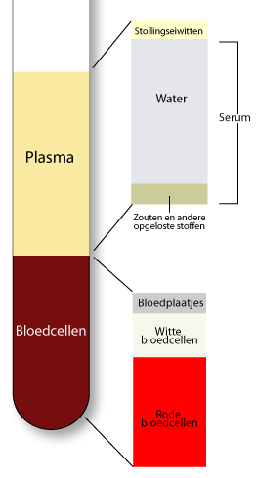
Functie bloed
Bloed bestaat uit verschillende onderdelen.
Samenstelling:
Bloedcellen( 45%)
Rode bloedlichaampjes
Witte bloedlichaampjes
Bloedplaatjes
Bloedplasma (55%) (heldere vloeistof)
Voedingsstoffen, eiwitten en afvalstoffen

Slide 7
Grote en kleine bloedsomloop
Twee verschillende bloedsomlopen. Noemt met een dubbele bloedsomloop
Kleine bloedsomloop gaat van longen naar het hart en weer terug naar het hart.
Grote bloedsomloop gaat van hart naar de rest van het lichaam en weer terug naar het hart.

Slide 8
Bloedomloop en bloedvaten

Slide 9
Het hart
Bestaat uit vier holle delen.
Linkerboezem: zuurstofrijk bloed vanuit de longen hart binnen
Linkerkamer: zuurstofrijk bloed wegpompen het hele lichaam in. Heel gespierd
Rechterboezem: zuurstofarm bloed van het lichaam hart binnen
Rechterkamer: zuurstofarm bloed naar de longen pompen
Holtes in het hart afgesloten door hartkleppen en halvemaanvormige kleppen.

Slide 10
Hart in actie

Slide 11
Ademhalings- stelsel
Functie ademhalen
Verkrijgen van zuurstof
Nodig voor de verbranding
Verbranding levert warmte en energie
Verbranding levert ook afvalproducten (koolstofdioxide en waterdamp)
Uitscheiden afvalstoffen

Slide 12
Onderdelen van het ademhalings- stelsel.
Aanvoerende luchtwegen
Neusholte (warm en vochtig)
Keelholte (warm en vochtig)
Luchtpijp (kraakbeenringen)
Vertakte luchtpijp (bronchiën)
Longen
Longblaasjes met dunne wand
Hier vindt de eigenlijke gaswisseling plaats. (zuurstof naar koolstofdioxie)

Slide 13
Hoe gaat dat dan?

Slide 14
Vragen?

Slide 15
opdracht
Je krijgt een werkblad van de docent.
Zet hierbij de juiste naam bij de onderdelen van het hart.
Heb je nog tijd over dan mag je de puzzel over transport maken.

